Slide 1

INTEGRACIJA PAMETNIH ZGRADB, OMREŽIJ IN MEST – ENERGIJA KOT ČLEN, KI POVEZUJE
„Na poti k novemu energetskemu konceptu v Republiki Sloveniji“
mag. Milena Černilogar Radež, MZIP, Direktorat za energijo
Univerza v Mariboru, Fakulteta za elektrotehniko, računalništvo in informatiko, 13. maj 2014

Slide 2
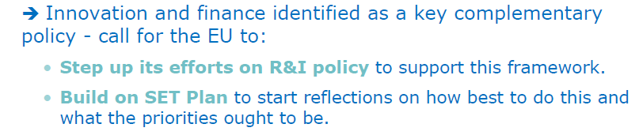
Izhodišča za dolgoročne energetske bilance
O energetiki se v državah in Evropski uniji v zadnjem obdobju veliko razpravlja in je eno prednostnih področij Evropske skupnosti
  Energetske karakteristike Slovenije so zelo podobne evropskim, zato je ključnega pomena tudi vsestransko sodelovanje in mednarodno povezovanje z Evropo in seveda tudi širše.
Odgovore moramo poiskati na številna vprašanja:
  ugotoviti moramo kakšne in kolikšne so naše potrebe,
  kako jih bomo lahko zadostili,
  kakšno je stanje
  kakšni so izzivi slovenske energetike danes,
  kakšne so bile predhodne strateške usmeritve,
  katere so bile politične in pravno zavezujoče odločitve v Sloveniji
  katere so bile politične in pravno zavezujoče odločitve v Evropski skupnosti

Slide 3
Konkurenčna nizkoogljična energija
Eden glavnih izzivov, s katerimi se bo soočila ne le naša država ampak celotna Evropa v prihodnjih desetletjih, je, da bo njen »energetski sistem varen, čist in učinkovit«, hkrati pa zagotovljen vodilni položaj industrije v energetskih tehnologijah z nizkimi emisijami ogljika.
Pomemben prispevek k doseganju teh ambicioznih ciljev je, da se:
  pospešuje razvoj, da bo čas do prodora na trg, stroškovno učinkovitih in z viri gospodarnih tehnoloških rešitev, čim krajši,
  prispeva k dekarbonizaciji energetskega sistema na trajnostni način
  zagotavlja oskrbo z energijo v skladu z zakonodajo na področju energetike in cilji načrta SET

Slide 4
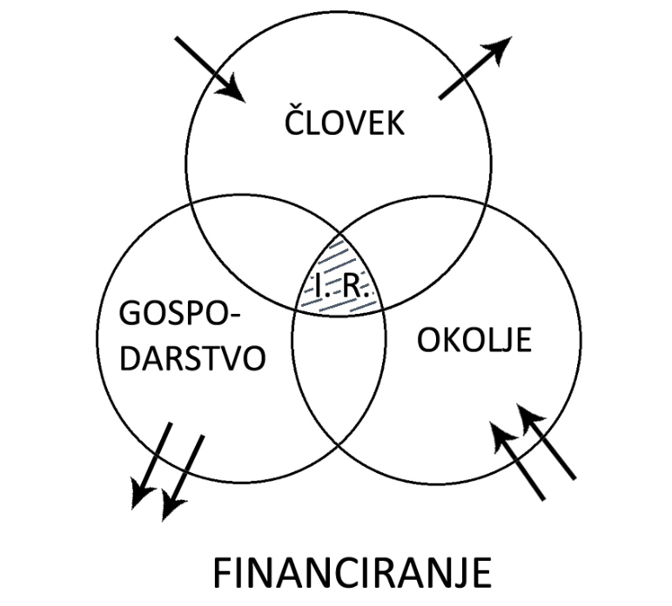
Načrtovanje
  Energetska politika zahteva skrbno dolgoročno načrtovanje, tudi s pogledom na okolje, ker svoje učinke nanj pokaže šele po daljšem času, kakor tudi s pogledom na gospodarstvo in človeka samega
  Potrebna sredstva?

Slide 5
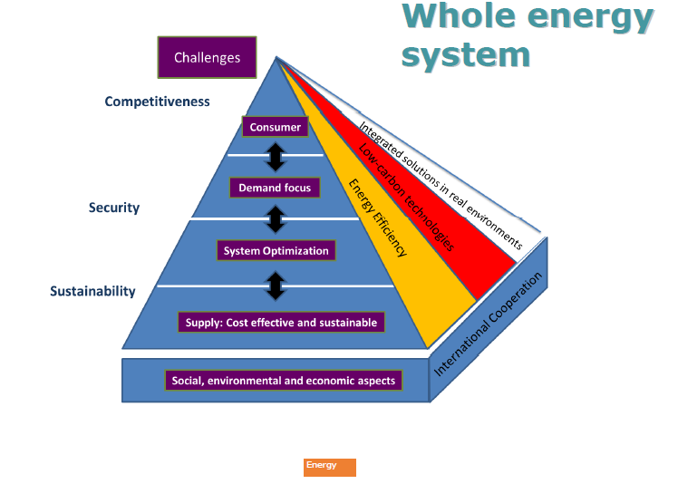
„Načrt SET – Integrated Roadmap“
  Slika

Slide 6
Varna in zanesljiva oskrba z energijo
Varno in zanesljivo oskrbo z energijo - ne samo z električno, ampak tudi toplotno in v prometu - po konkurenčnih cenah je in bo mogoče zagotavljati le, če bomo objektivno priznali pomen vsem možnim različnim virom energije, tudi jedrski, ki predstavlja pomembni del naše energetske mešanice.
Razvoj zahteva nove mehanizme in pravne podlage, zato da bodo ustrezni energetski viri del trajnostne energetske mešanice tudi v prihodnje.
Potrebno je poskrbeti za pogoje, ki bodo zagotavljali primerno investicijsko okolje in družbeno sprejemljivost.
  Preko raziskav, izobraževanja, usposabljanja, vlaganj in razvoja ustreznih kadrov moramo zagotoviti poznavanje vseh vrst in načinov pridobivanja energije.
  Posebno pozornost je potrebno nameniti prav razvoju kvalitetnih človeških virov.

Slide 7
Podatki za Slovenijo in ukrepi
Slovenija je v zadnjih dveh letih uvozila letno za dobri 2 milijardi evrov energentov (brez elektrike),
  v letu 2012 je to predstavljalo že 7% BDP.
Ta delež ob nizki gospodarski rasti v zadnjih letih stalno narašča
  v letu 2012 najvišji v vsem obdobju po letu 2000.
Prehod iz fosilnih energentov, ki jih uvažamo, na domače okolju prijazne energente, predvsem na področju pridobivanja toplote in v prometu, predstavlja poseben izziv in zavezo, da usmeritev vključimo v nacionalne strategije.
Pomembni so ukrepi energetske učinkovitosti, ki na področju industrije predstavljajo vse bolj pomemben ukrep za izboljševanje konkurenčnosti podjetij.
Kako se bomo s temi izzivi soočali v prihodnje, je odvisno tako od usmeritev države kot od interesa investitorjev, navsezadnje pa tudi od usmeritev in finančnih sredstev, ki jih za to namenja Evropska unija.

Slide 8

Energetska učinkovitost
  Priložnost, da tako s kratkoročnimi kot dolgoročnimi politikami dosežemo ključne cilje
  Področja
      stavbe in potrošniki
      napredni merilniki
      pametna omrežja
      ogrevanje in hlajenje
      industrija in proizvodi
      sredstva za trajnostno energijo
      shranjevanje energije
      --------------------------------------------------------------------
      PAMETNA MESTA & SKUPNOSTI

Slide 9
Energija kot člen, ki povezuje - Pametna mesta
Mesta so pomemben dejavnik k prehodu v nizkoogljično in trajnostno gospodarstvo.
  68 % prebivalstva EU živi v mestnih območjih, urbanizacija tem še narašča in so porabniki 70 % energije
Da bi zadovoljili vse bolj kompleksne izzive v urbanih območjih je potreben integriran in trajnosten odziv.
  izziv za nove, učinkovite in uporabniku prijazne tehnologije in storitve, na področjih
    energetike,
    prometa
    informacijsko komunikacijskih tehnologij.
Te rešitve zahtevajo integrirane pristope, tako na ravni raziskav in razvoja naprednih tehnoloških rešitev kot tudi na ravni uporabe
  prvi del rešitev se nanaša krepitev razvoja in uveljavitev že razvitih tehnologij,
  drugi del rešitev se nanaša na potrebo po potrditvi novih poslovnih modelov in modelov financiranja, standardizacije, razširjenosti in ponovljivosti rešitev,
  pomembno je sprejemanje rešitev pri uporabnikih ter spremembe naših navad in načina življenja

Slide 10
Podjetniški vidik
Na celotnem področju gre za ekonomsko učinkovite naložbe, ki:
  nižajo stroške,
  večajo konkurenčnost
  jih je iz vidika uspešnega podjetja smiselno spodbujati.
Za doseganje energetskih ciljev, ki izhajajo iz evropskih obveznosti, bodo potrebne izjemne investicije, kar pomeni:
  nova delovna mesta.
    ocene se gibljejo okrog 8.000 novih delovnih mest na ravni RS.
    če bomo pa vgrajene naprave, merilne sisteme in gradbeni material ter stavbno pohištvo proizvajali sami, pa lahko računamo, da bo novih delovnih mest vsaj še enkrat toliko.

Slide 11
EU sredstva
»Obzorje 2020«
  nadomešča dosedanje programe za spodbujanje konkurenčnosti, podjetništva (CIP), raziskav in razvoja (7OP),
  Obzorje 2020 podpira odličnost Evrope v raziskavah in inovacijah, s poudarkom na potrebah trga.
Evropski strukturni in investicijski skladi
  na podlagi teh država pripravi Operativni program za črpanje sredstev iz teh skladov.
  osredotoča na cilje strategije »Evropa 2020 za pametno, trajnostno in vključujočo rast«, predvsem s pogledom na regionalni razvoj
  Drugo: CEF, ERASMUS+, ….
  vse skupaj cca 1000 mlrd EUR v obdobju 2014-2020
  sredstva je treba poiskati in preučiti, katerim prioritetam so namenjena in kako jih je mogoče kombinirati….

Slide 12
Energetski zakon in Energetski koncept
Z vidika države je pomembno, da zagotovimo ustrezne pogoje za uresničevanje zastavljenih ciljev
Sprejet je nov Energetski zakon, ki na novo vzpostavlja sistemsko zakonodajo na tem področju
V slovenski pravni red v celoti prenaša evropsko zakonodajo na področju:
  trga z energijo,
  energetske učinkovitosti
  obnovljivih virov energije
Na ministrstvu bomo pričeli pripravljati tudi predlog novega Energetskega koncepta Slovenije, ki bo:
  nadomestil Nacionalni energetski program iz leta 2004
  odgovoril na razvojne izzive slovenske energetike.

Slide 13
mag. Milena Černilogar Radež, sekretarka
Ministrstvo za infrastrukturo in prostor, DIREKTORAT ZA ENERGIJO
Langusova 4, 1000 Ljubljana
Tel: +386 1 478 74 58
milena.cernilogar-radez@gov.si
Nacionalna kontaktna točka
in članica programskega odbora za Obzorje 2020, področje energija

